Slide 1







Slide 2







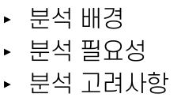
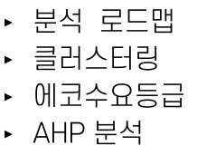
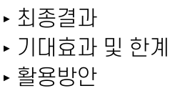

Slide 3







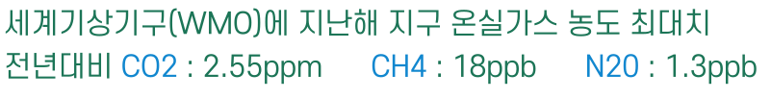






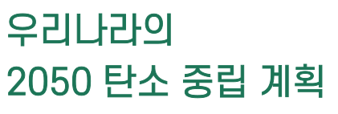








Slide 4


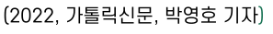

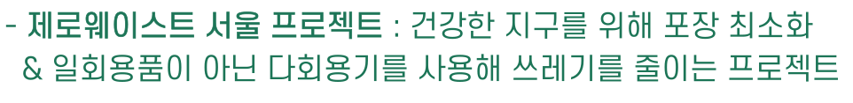
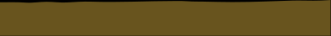
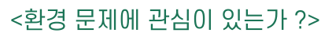
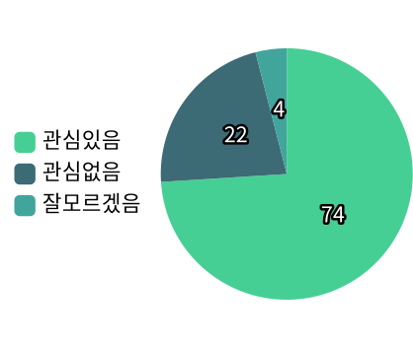
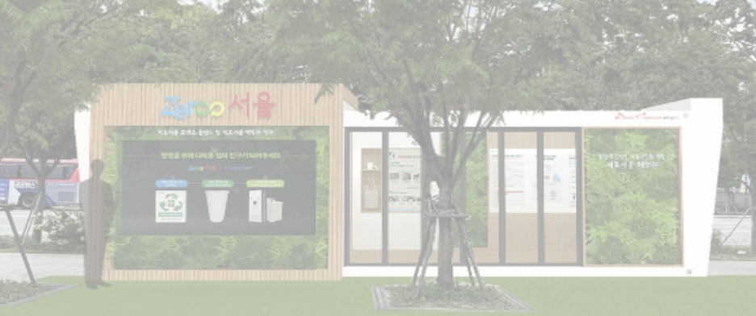










Slide 5


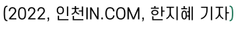



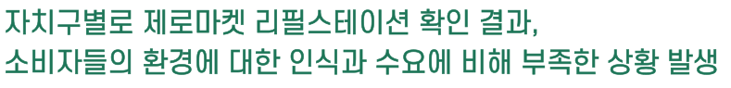


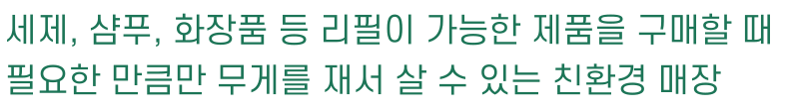













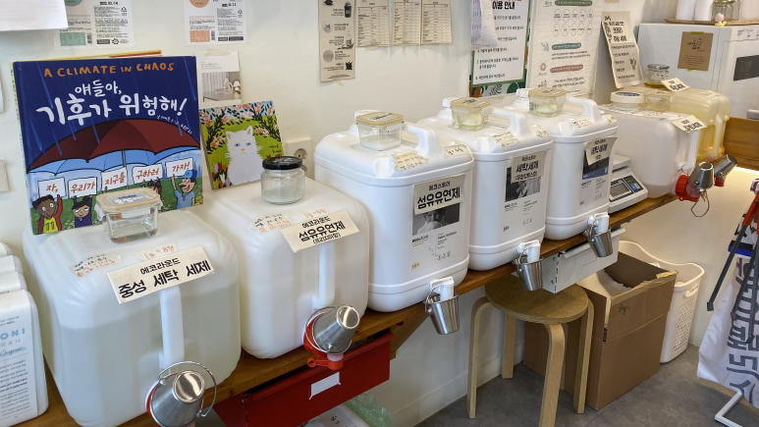























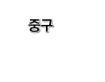

























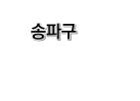



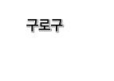




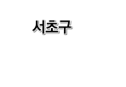




Slide 6







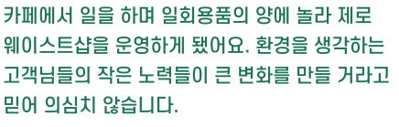
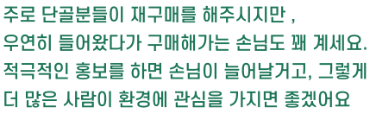




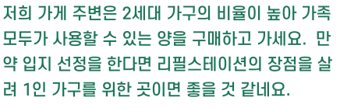
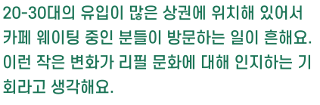

Slide 7


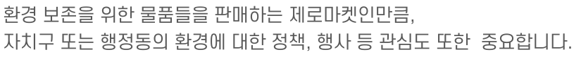





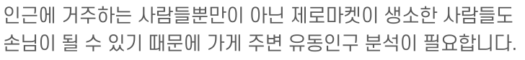





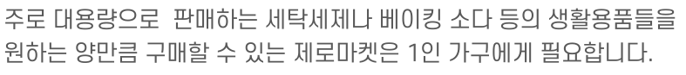



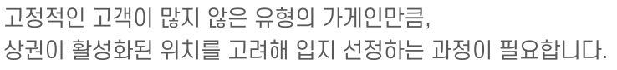

Slide 8












자치구별 전체 가구 수
행정동별 제로마켓 수
자치구별 제로마켓 수
최종
5개 행정동
자치구별 대규모 점포 수
3개 자치구
선정 (69개)
제로마켓 제외
65개 행정동
자치구별 버스정류장 수
자치구별 지하철역 수
- MinMaxScaler
- StandardScaler
- RobustScaler
자치구별 쓰레기 배출량
행정동별 따릉이 대여소 수
행정동별 녹지대 수
행정동별
전체 인구 수 대비 1인 가구 비율
에코
수요등급
행정동별 옥상녹화 진행 건물 수
+
행정동별 에코스쿨 수
행정동별 상권변화지수
행정동별 친환경 자동차 비율
행정동별 대중교통 이용량
환경 / 1인가구 / 상권 / 유동인구

Slide 9


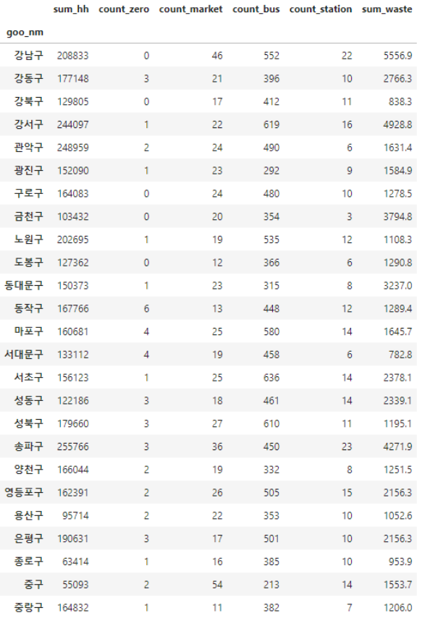
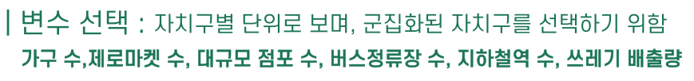



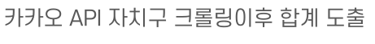




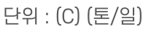

Slide 10

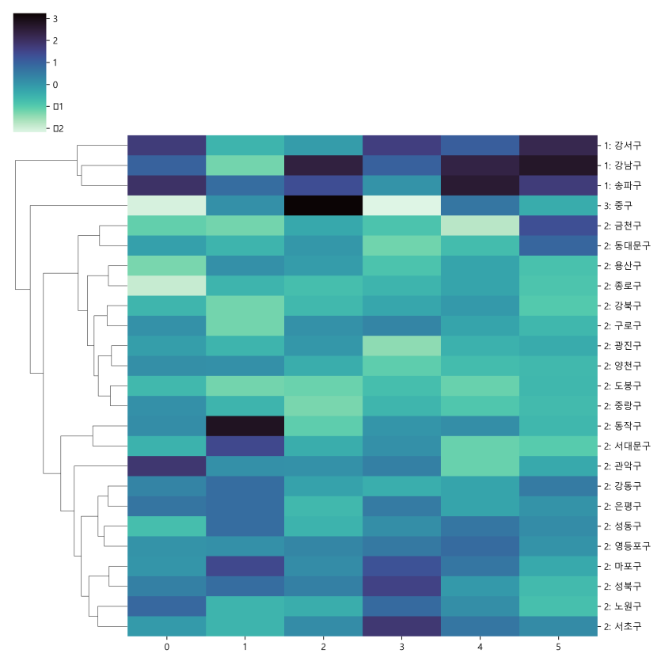
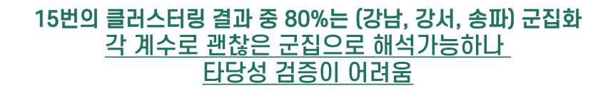
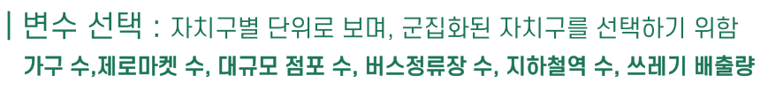

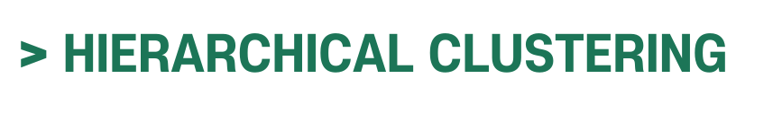

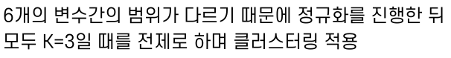
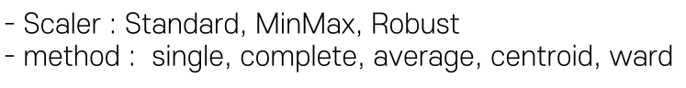
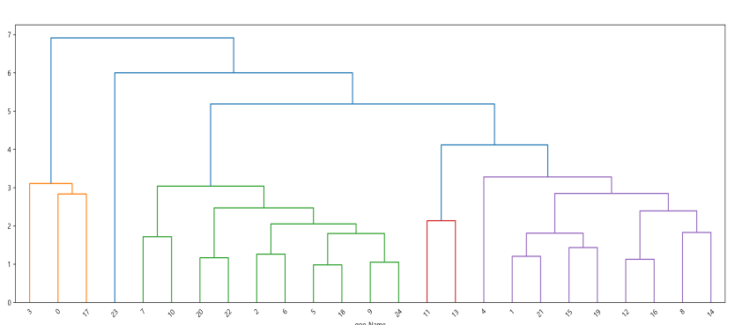

Slide 11

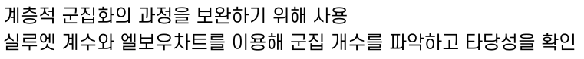
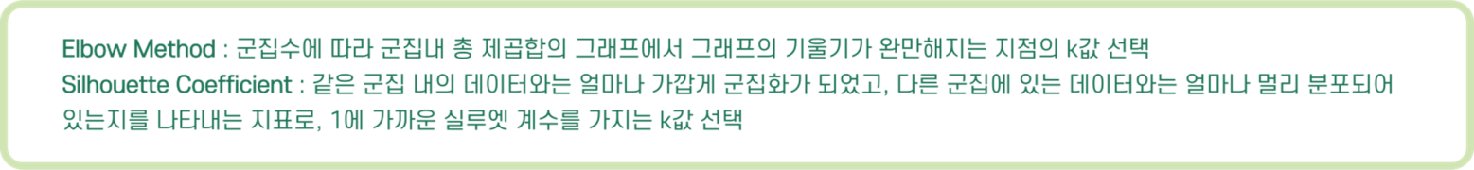

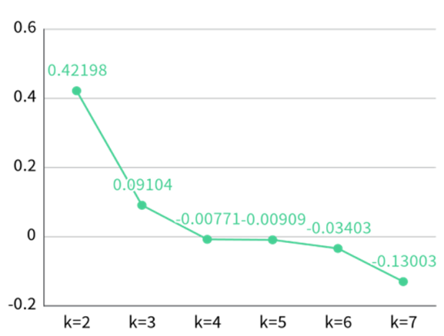
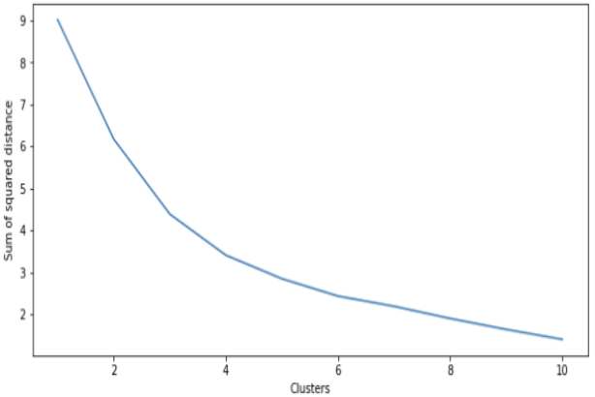


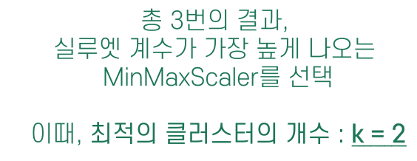


Slide 12
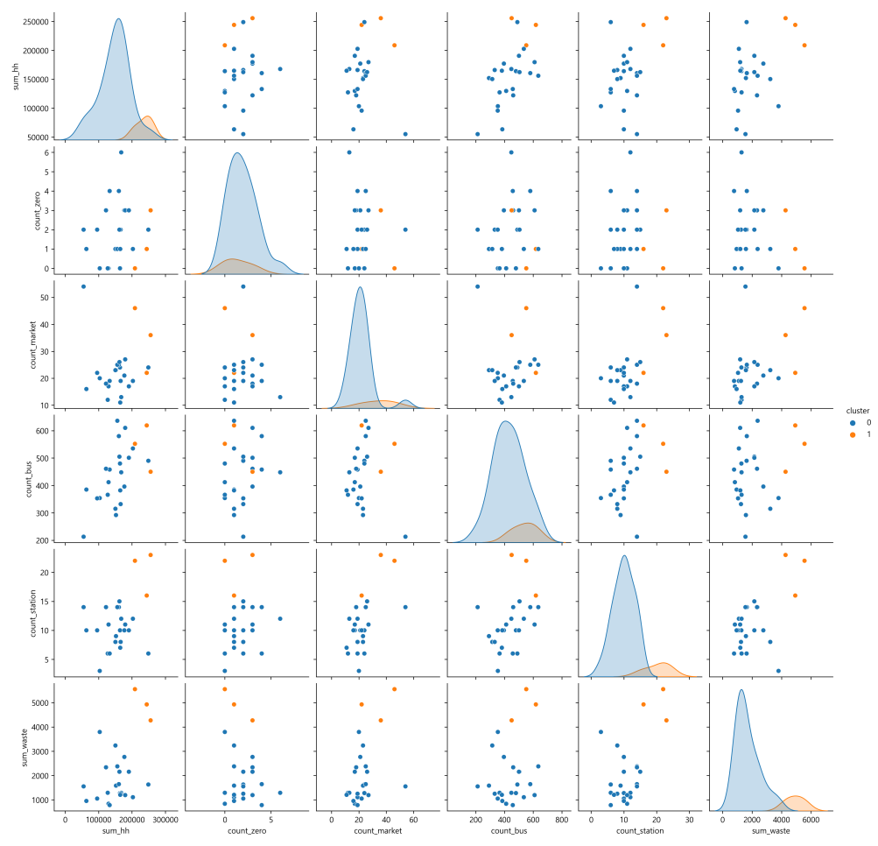




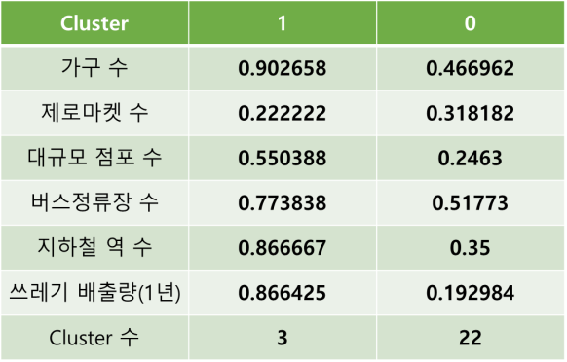
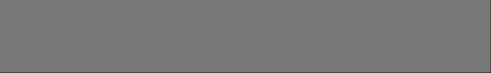

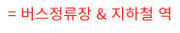

Slide 13


























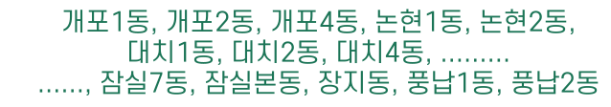








































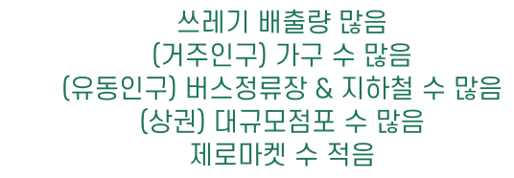





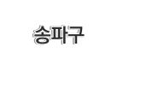













Slide 14


















Slide 15



























Slide 16







Slide 17

















Slide 18




















$\frac{1×1+2×5+3×4}{10}$ = 2.3

Slide 19



















,

Slide 20




































Slide 21


















Slide 22













Slide 23





















Slide 24












Slide 25








데이터명 | 기준년도 | 출처
서울시 역사마스터 정보 | 2022 | 서울 열린 데이터 광장
서울교통공사_자치구별지하철역정보 | 2022 | 공공데이터포털
서울시 지하철 30분단위 이용 통계 | 2020 | 서울특별시 빅데이터 캠퍼스
서울시 1인가구(연령별) 통계 | 2020 | 서울 열린 데이터 광장
서울시 우리마을가게 상권분석서비스 (행정동별 상권변화지표) | 2020 | 서울 열린 데이터 광장
서울특별시 대규모점포 인허가 정보 | 2020 | 공공데이터포털
서울시 쓰레기수거 현황 통계 | 2020 | 서울 열린 데이터 광장
주문지역 주거 특성 | 2020 | KT 통신 빅데이터 플랫폼
서울특별시_행정동별 버스 총 승차 승객수 정보 | 2020 | 공공데이터포털
서울시 버스정류소 위치정보 | 2021 | 서울 열린 데이터 광장
데이터명 | 기준년도 | 출처
서울시 따릉이 대여소 마스터 정보 | 2022 | 서울 열린 데이터 광장
서울시 녹지대 위치정보 | 2020 | 서울 열린 데이터 광장
서울시 에코스쿨 조성사업 위치정보 | 2020 | 서울 열린 데이터 광장
서울시 옥상녹화사업 위치정보 | 2020 | 공공데이터포털
서울시 대기오염 측정정보 | 2020 | 서울 열린 데이터 광장
서울시 행정동별 친환경 자동차 현황 | 2020 | KT 통신 빅데이터 플랫폼
“2050 탄소중립” (대한민국 정책브리핑, 2021.11.08)
서울시 친환경,에너지 정책 뜯어보니 (2021.03.31)
"지구를 살리는 친환경 소재란 없다" - 제로웨이스트 마켓 법·제도 개선 시급” (인천in.com, 2021.10.09)
“쓰레기 없는 일상, 제로웨이스트(Zero-Waste) 가능할까” (전북일보, 2021.03.02)
“제로웨이스트 시작해보자” (가톨릭신문, 2022.06.12)
4월부터 카페에서 1회용컵 금지 … “제로웨이스트 서울” 본격 추진 (내 손 안에 서울, 2022.03.25)
'마트갈 때 제로마켓 들러볼까?' 대나무칫솔부터 리필세제까지 (내 손 안에 서울, 2022.03.25)
늘어나는 친환경 소비 활동… 우리 동네 제로웨이스트 마켓은? (경인일보, 2022.01.29)
심상우, 이규진, 최기주, 전성민 <AHP 분석을 통한 역세권 개발 입지 평가 지표 개발 및 적용>
진성희, 유미나, 김태현 <온라인 토론활동에 대한 참여도 대표변인 및 AHP 기법에 의한 가중치 결정>
조예림, 강성원, 신윤석 <AHP 분석을 통한 건설현장 타워크레인 안전사고 요인별 중요도에 관한 연구>
이동훈 <신뢰도를 향상하기 위한 AHP 방법론의 수정 및 시뮬레이션 : 메타버스 사례>
송경호 <제로웨이스트, 트렌드가 아닌 일상이 되도록>
샘터사 <[Place] 쓰레기 ‘제로’보다는 내가 할 수 있는 것부터 시작해보세요! : 제로웨이스트숍 ‘더피커’>
이우진, 전준헌 <머신러닝을 활용한 공공자전거 대여소의 입지 예측에 대한 연구>
김창현, 김영롱, 진영현 <시간거리와 업종정확성을 고려한 R&D센터의 입지 평가모델>
김세환, 김대원, 김호철 <서울시 상권의 입지 특성과 유동인구에 따른 점포유형에 관한 연구:명동, 강남대로, 홍대합정 상권을 중심으로>

Slide 26




